Slide 1


BLOG
İlayda Güler

Slide 2
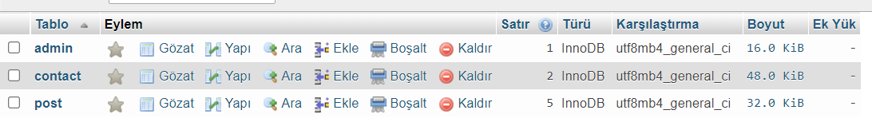
İlk olarak SQLite kullanılarak veritabanında admin, post ve contact tabloları oluşturuldu. Admin bilgileri, post bilgileri, iletişim bilgileri bu tablolarda tutulur.

Slide 3
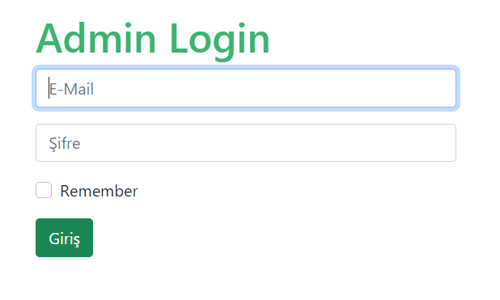
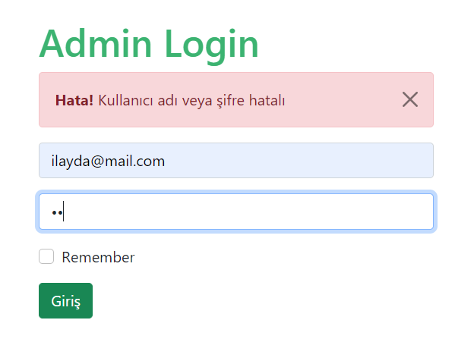
Blog sayfasını görüntülemeden önce, veritabanına kayıtlı adminlerin bloglarına post ekleyebilmesi, düzenleyebilmesi ve silebilmesi için admin login ekranından giriş yapmaları gerekir. Eğer hatalı kullanıcı adı veya parola girerlerse hata ile karşılaşırlar. Remember me tuşuna bastıklarında ise bu adımı atlayarak giriş yapabilirler.

Slide 4
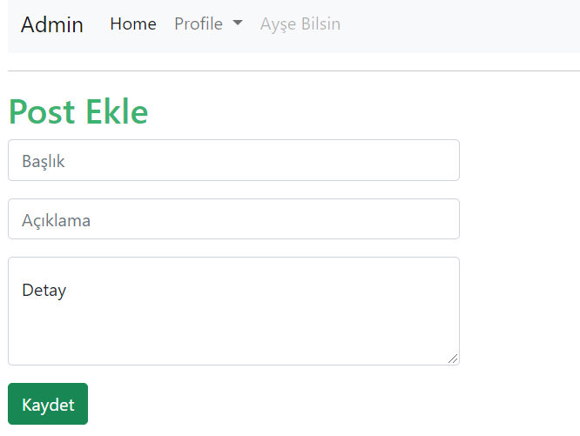
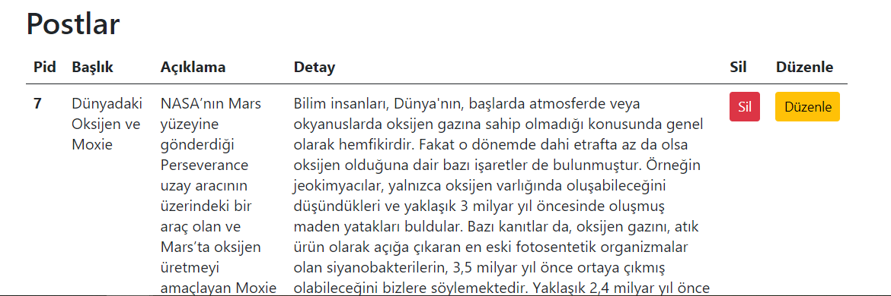
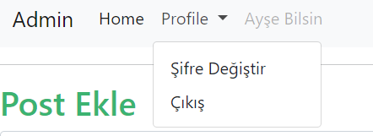
Dashboard sayfasında adminler post ekleyebilir, postlarını düzenleyebilir ve silebilirler. Ayrıca üsteki navbar kısmından şifre değiştirebilirler, çıkış yapabilirler ve Home tuşuna basarak tekrar dashboard sayfasına yönlendirilirler. Post eklediklerinde postlar Postlar tablosunda görülebilir. Her admin dashboard sayfasında sadece kendi postunu görebilir.Sil tuşuna basıldığında post listeden silinir. Düzenle butonuna basıldığında ise Post düzenle ekranı açılır.

Slide 5
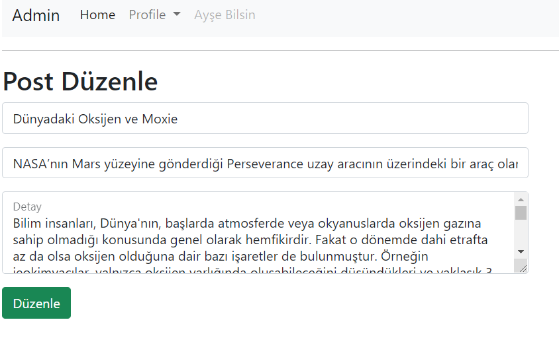
Post düzenle ekranında post istenildiği gibi düzenlenir ve düzenle butonuna basıldıktan sonra dashboard sayfasındaki tablo güncellenir.

Slide 6
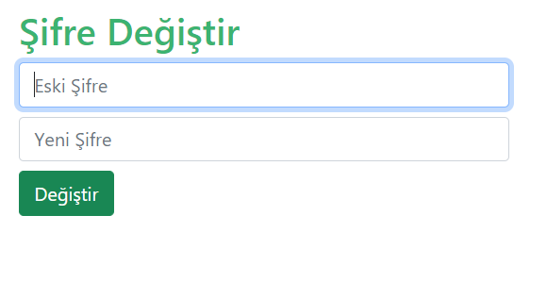
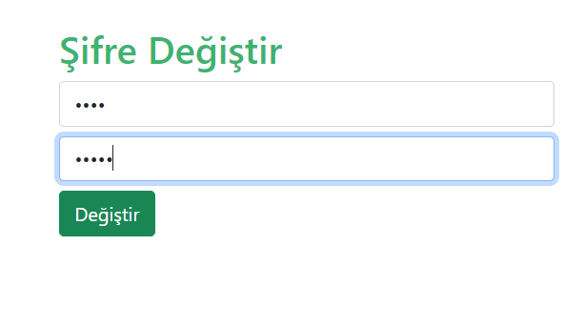
Şifre değiştir ekranında eski şifre ve yeni şifre girilerek değiştir tuşuna basıldığında şifre değiştirilir ve dashboard sayfasına yönlendirilir.

Slide 7
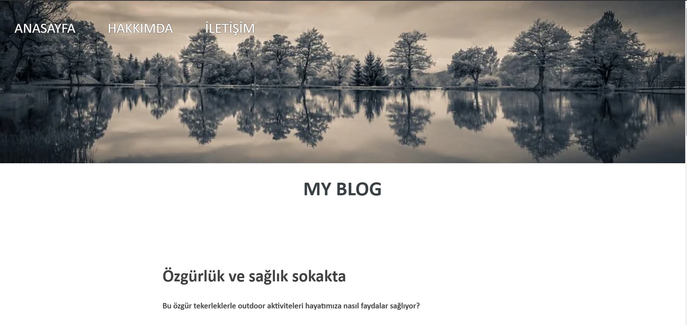
Blog anasayfasında, adminlerin eklediği bütün postlar listelenir.

Slide 8
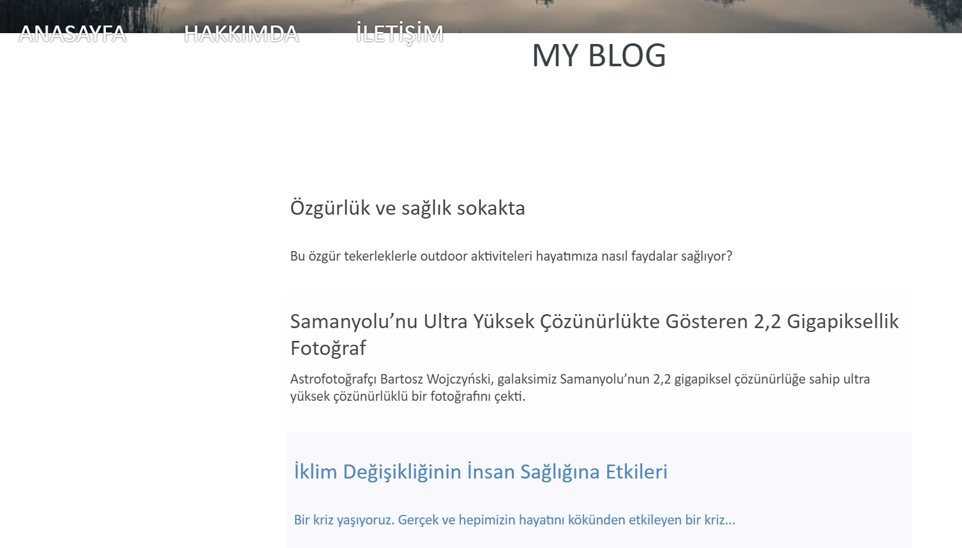
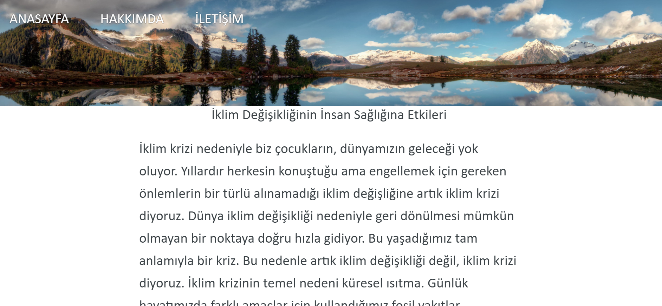
Bu şekilde listelenen postların üstüne tıklandığında postun detaylarına ulaşılır.

Slide 9
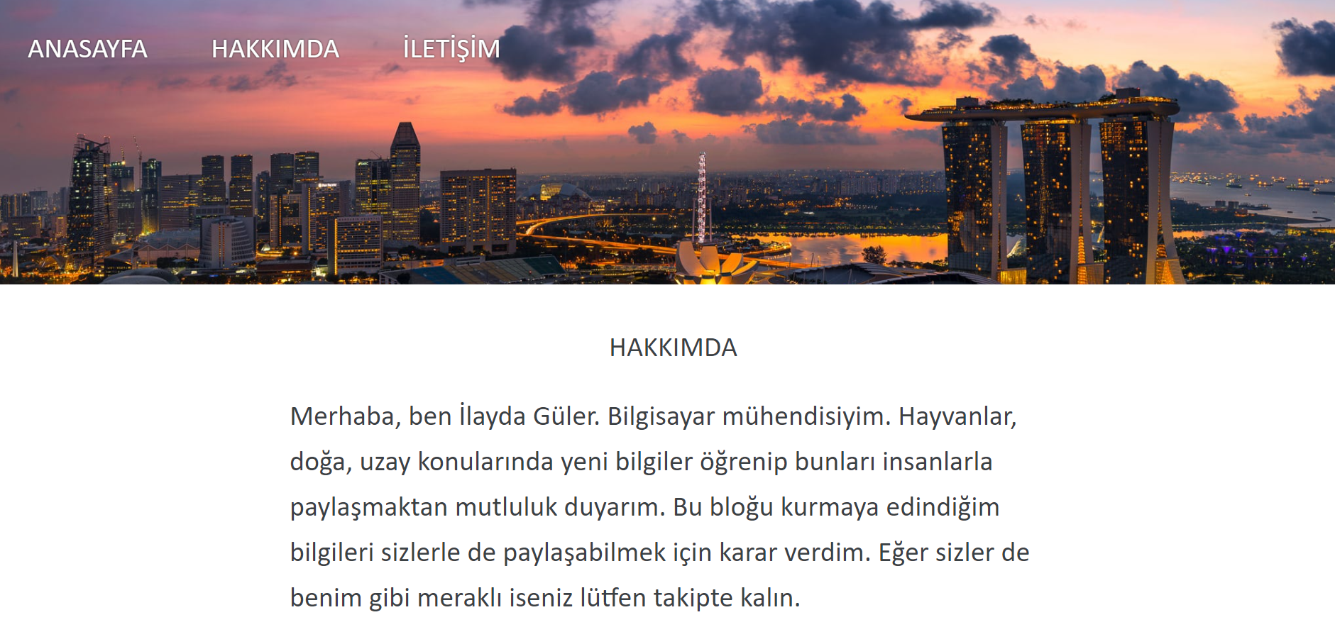
Navbar kısmında hakkımda kısmına bastığımızda hakkında sayfamız açılır.

Slide 10
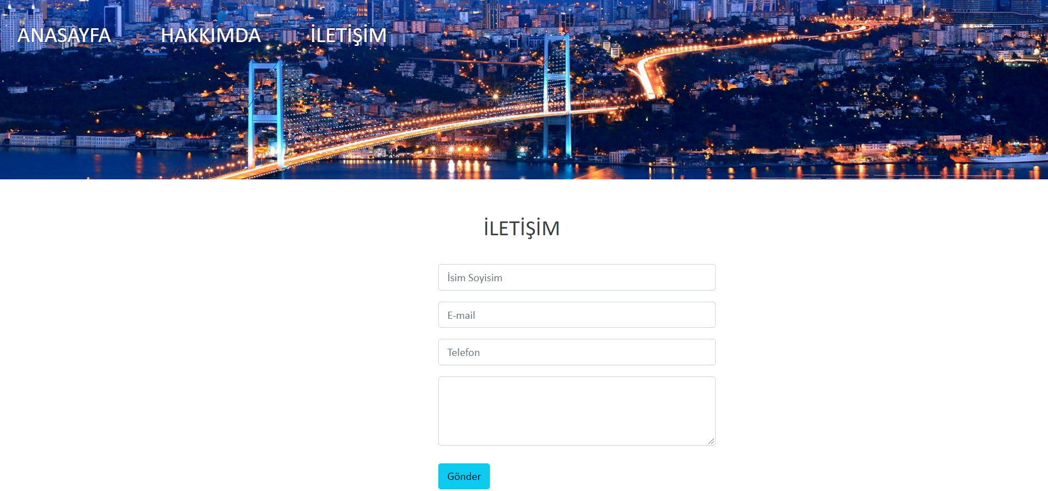
Navbardan iletişim butonuna bastığımızda İletişim ekranı açılır. Bu ekrandan formdaki gerekli bilgileri doldurduğunuza gönder tuşuna basıldığında mesajınız veritabanına kayıt edilir.

